Slide 1
Création d’un compte WordPress

Slide 2
Pour accéder à la mise à jour de votre page, la première étape consiste à créer un compte WordPress pour votre association.
Cette procédure a été mise en place pour renforcer la sécurité du site de la FFSAM et la sécurité des informations que vous y déposez.

Slide 3
IMPORTANT
Il est impératif d’utiliser l’adresse mail de votre association.
En effet, si vous égarez votre mot de passe, un nouveau sera envoyé à l’adresse que vous avez renseignée.
S’il s’agit d’une adresse personnelle et que la personne ne fait plus partie de l’association, cela compliquera les choses.

Slide 4
Suivez pas à pas la procédure

Slide 5
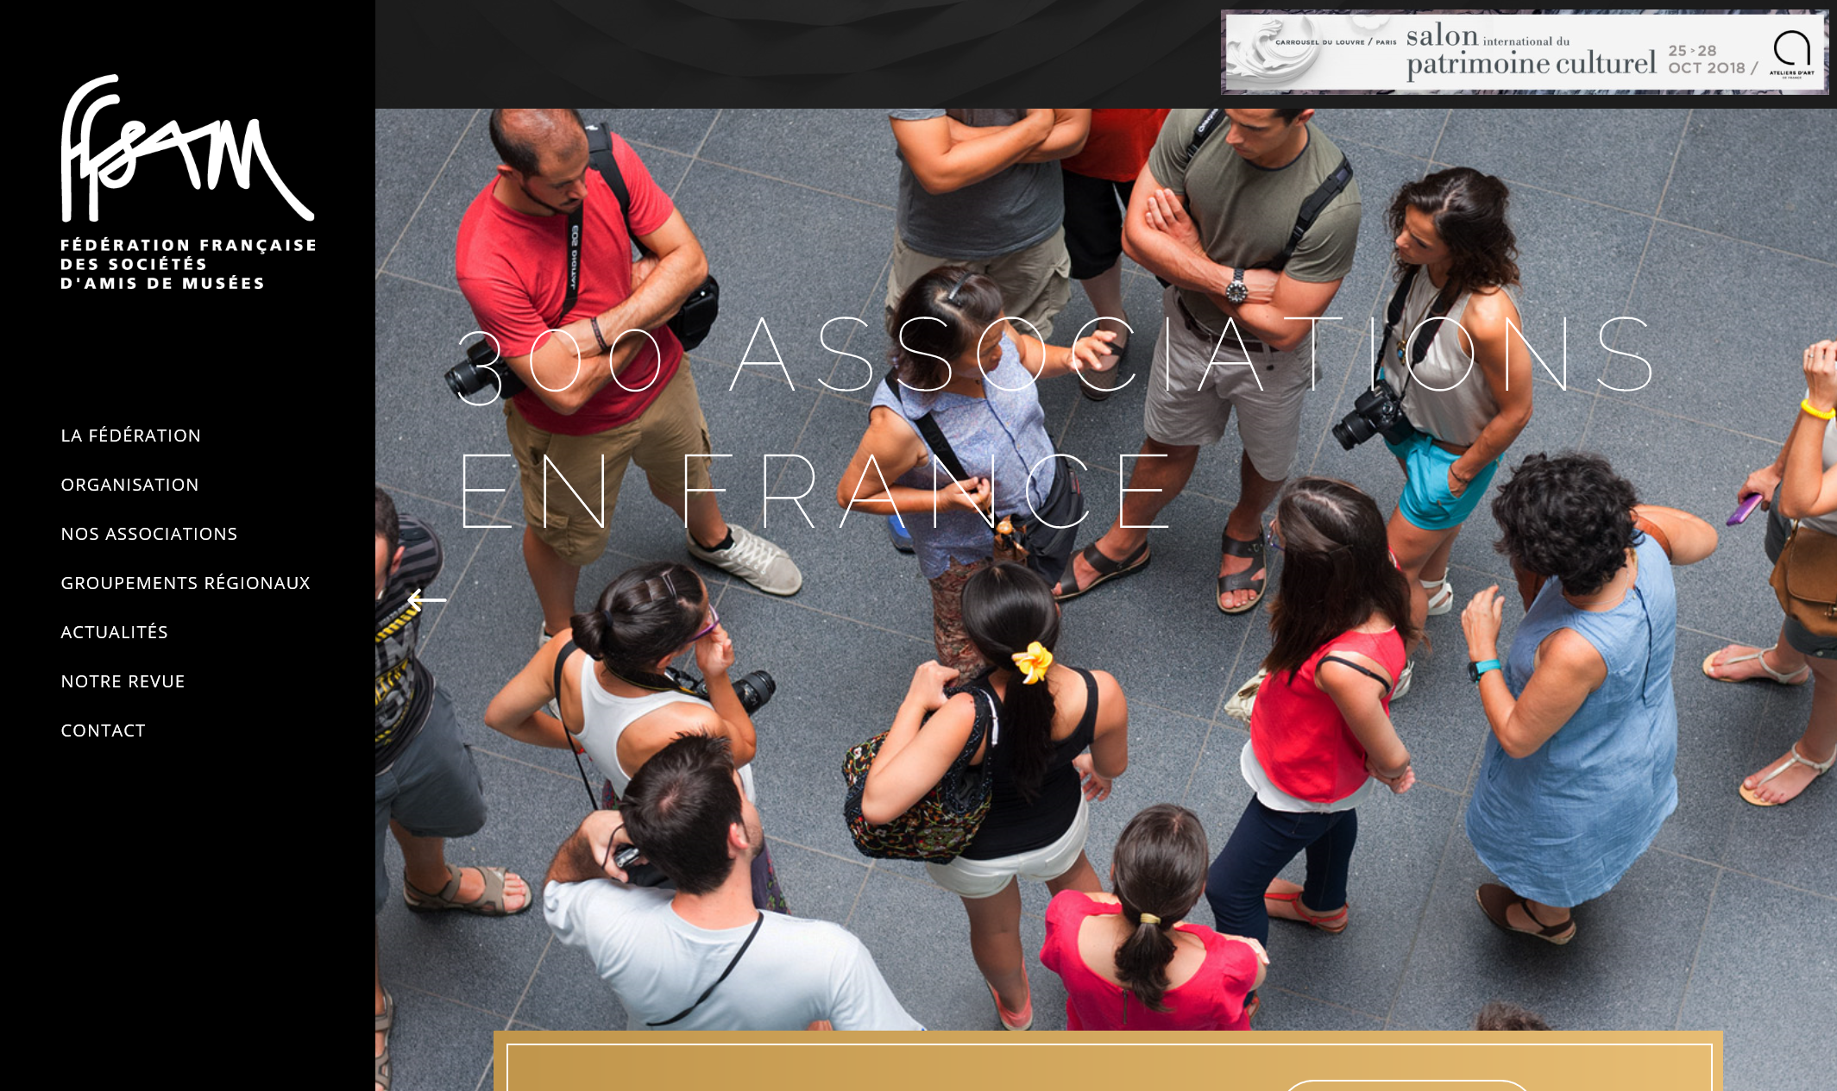
Allez en bas de la page d’accueil

Slide 6


Cliquer sur

Slide 7
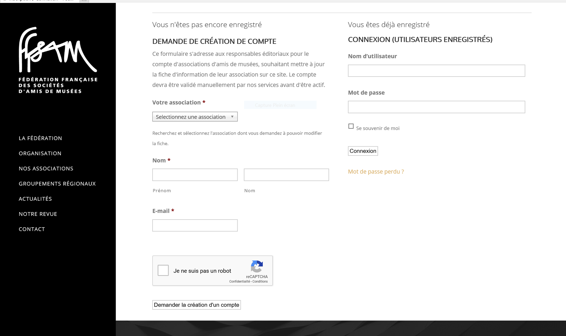
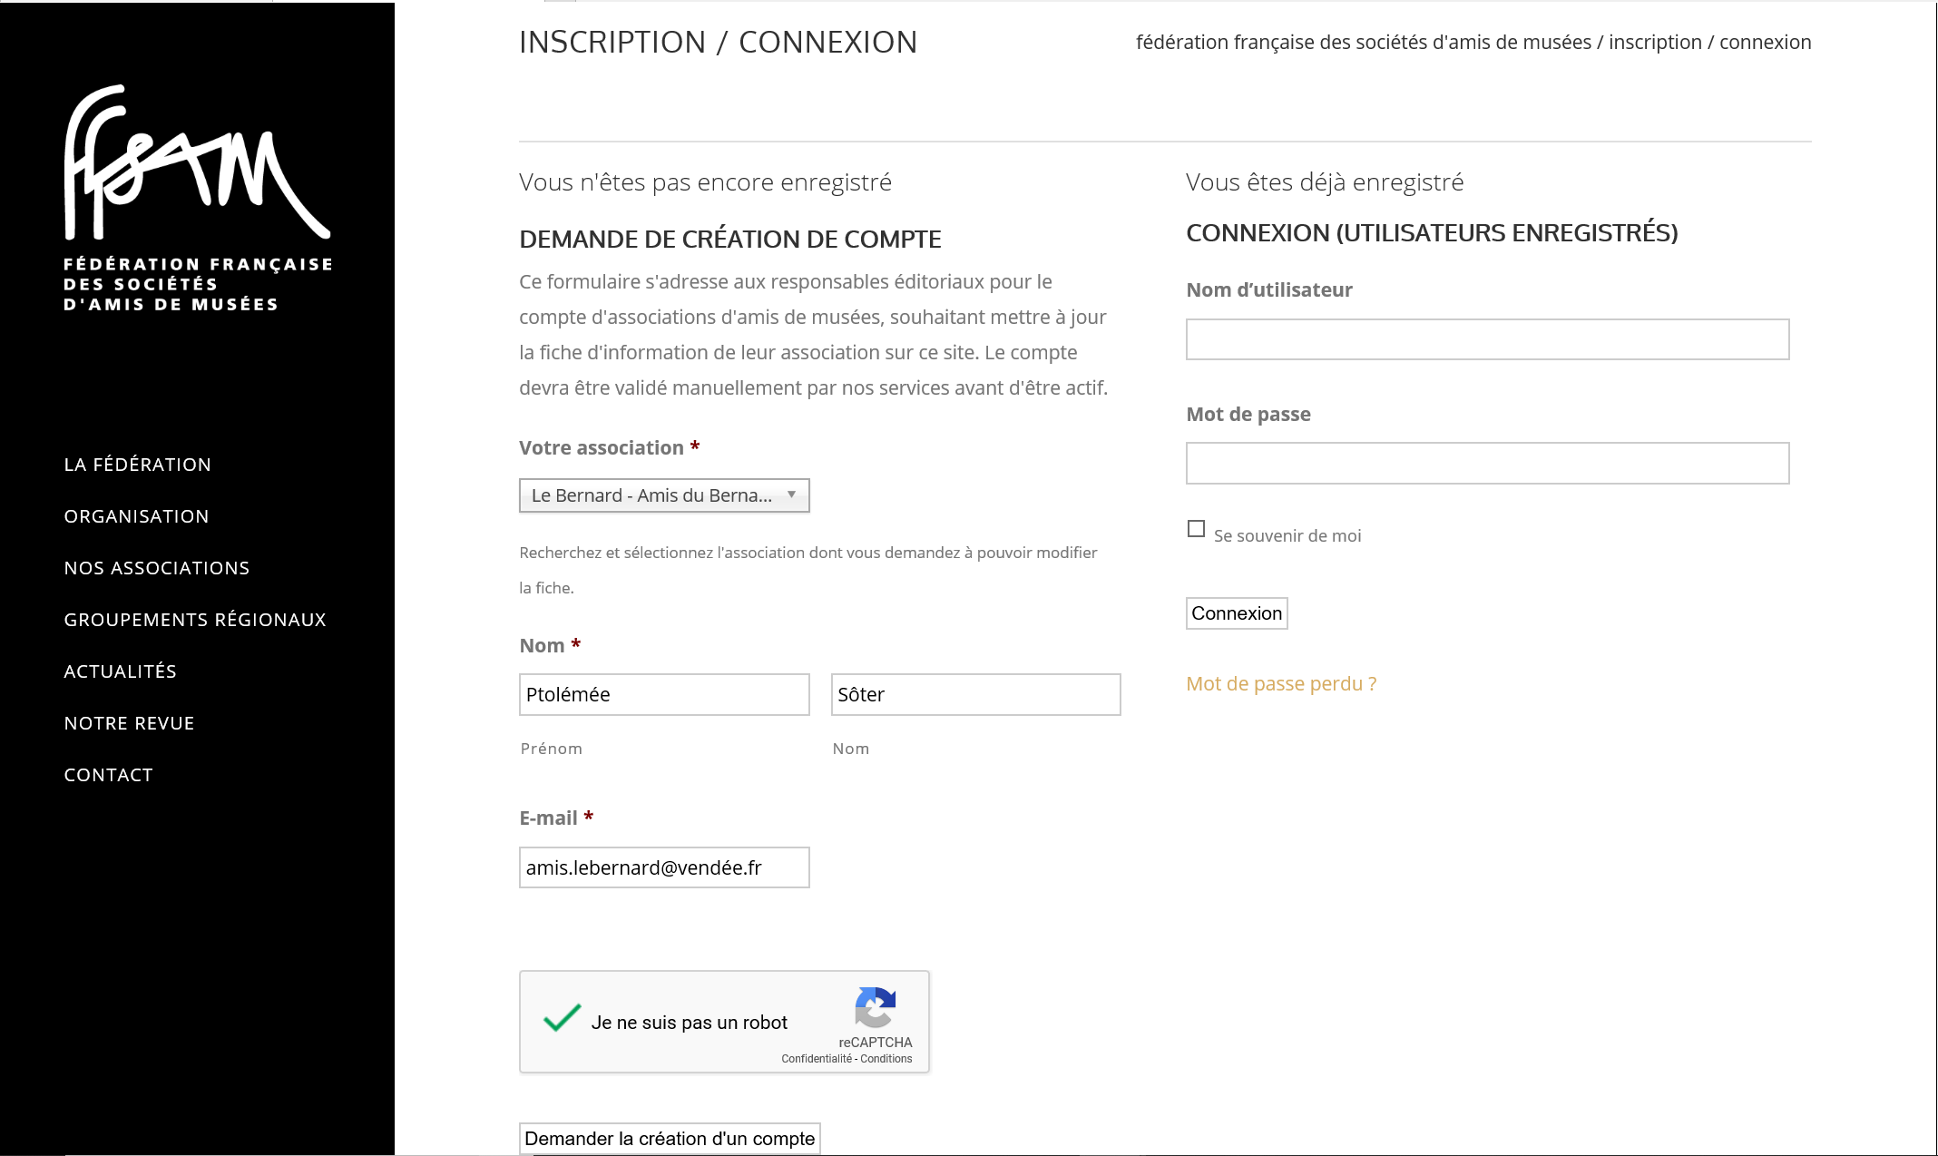
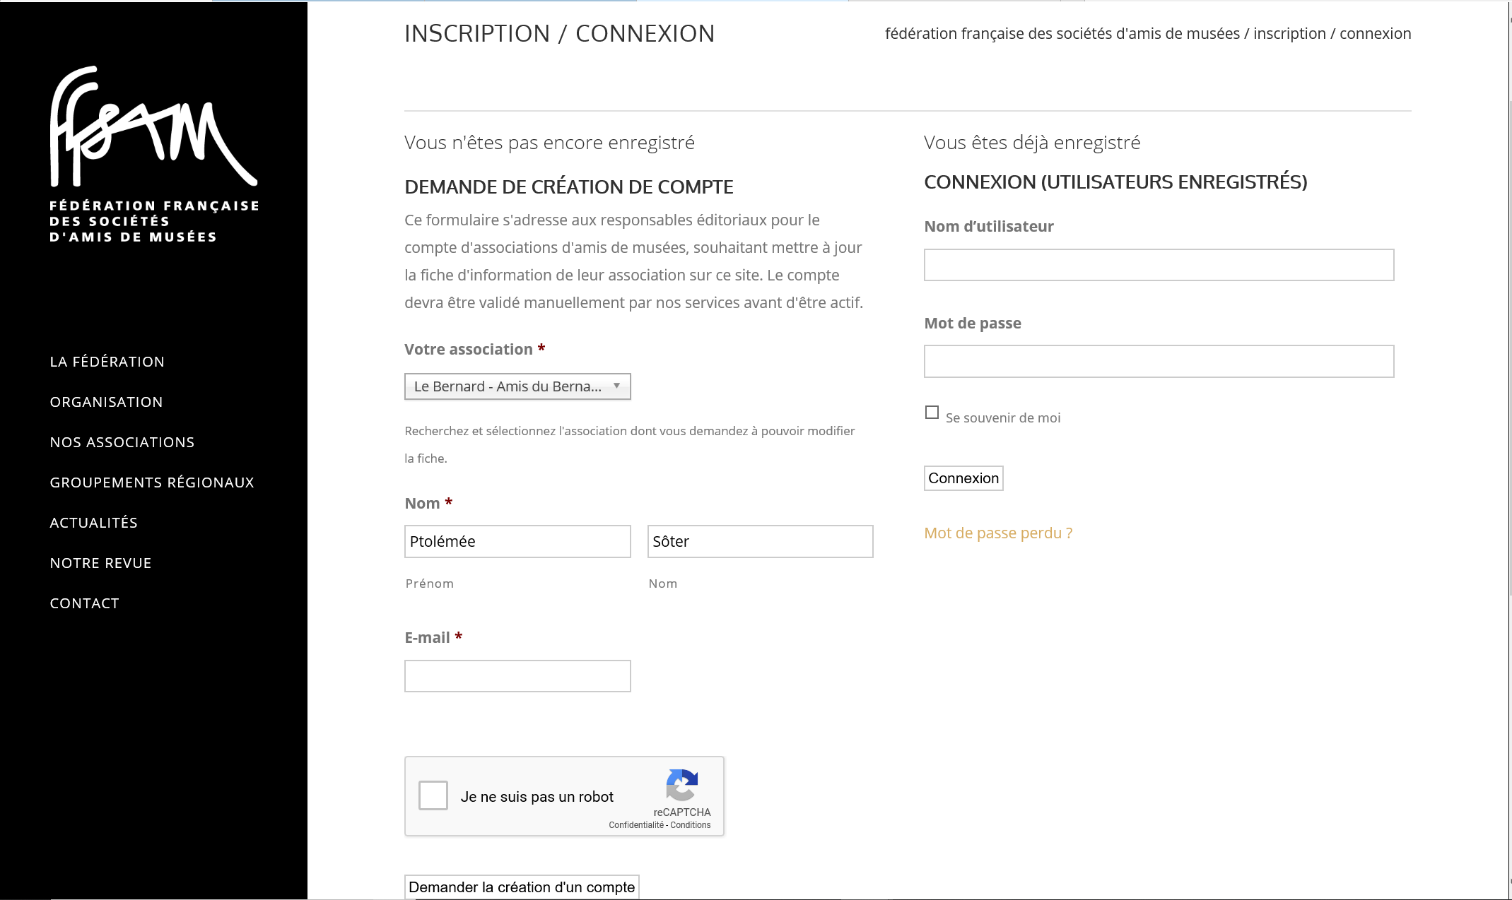
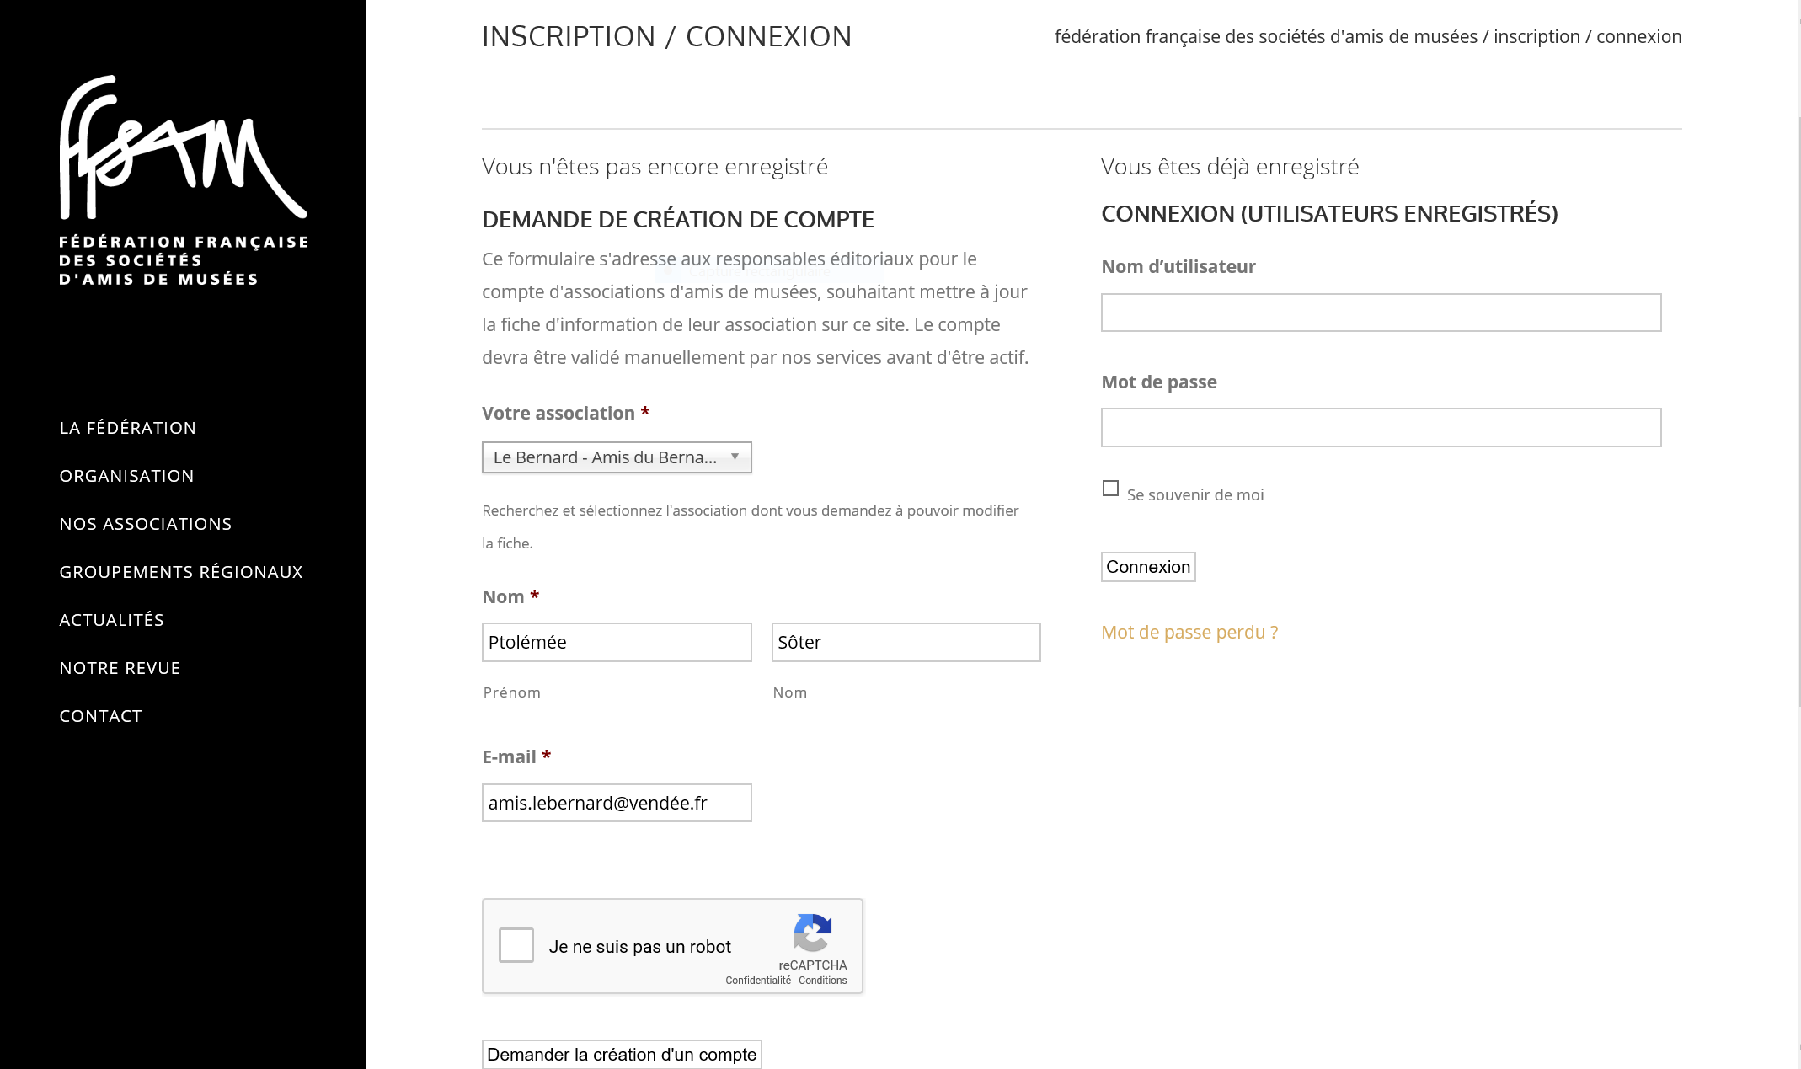
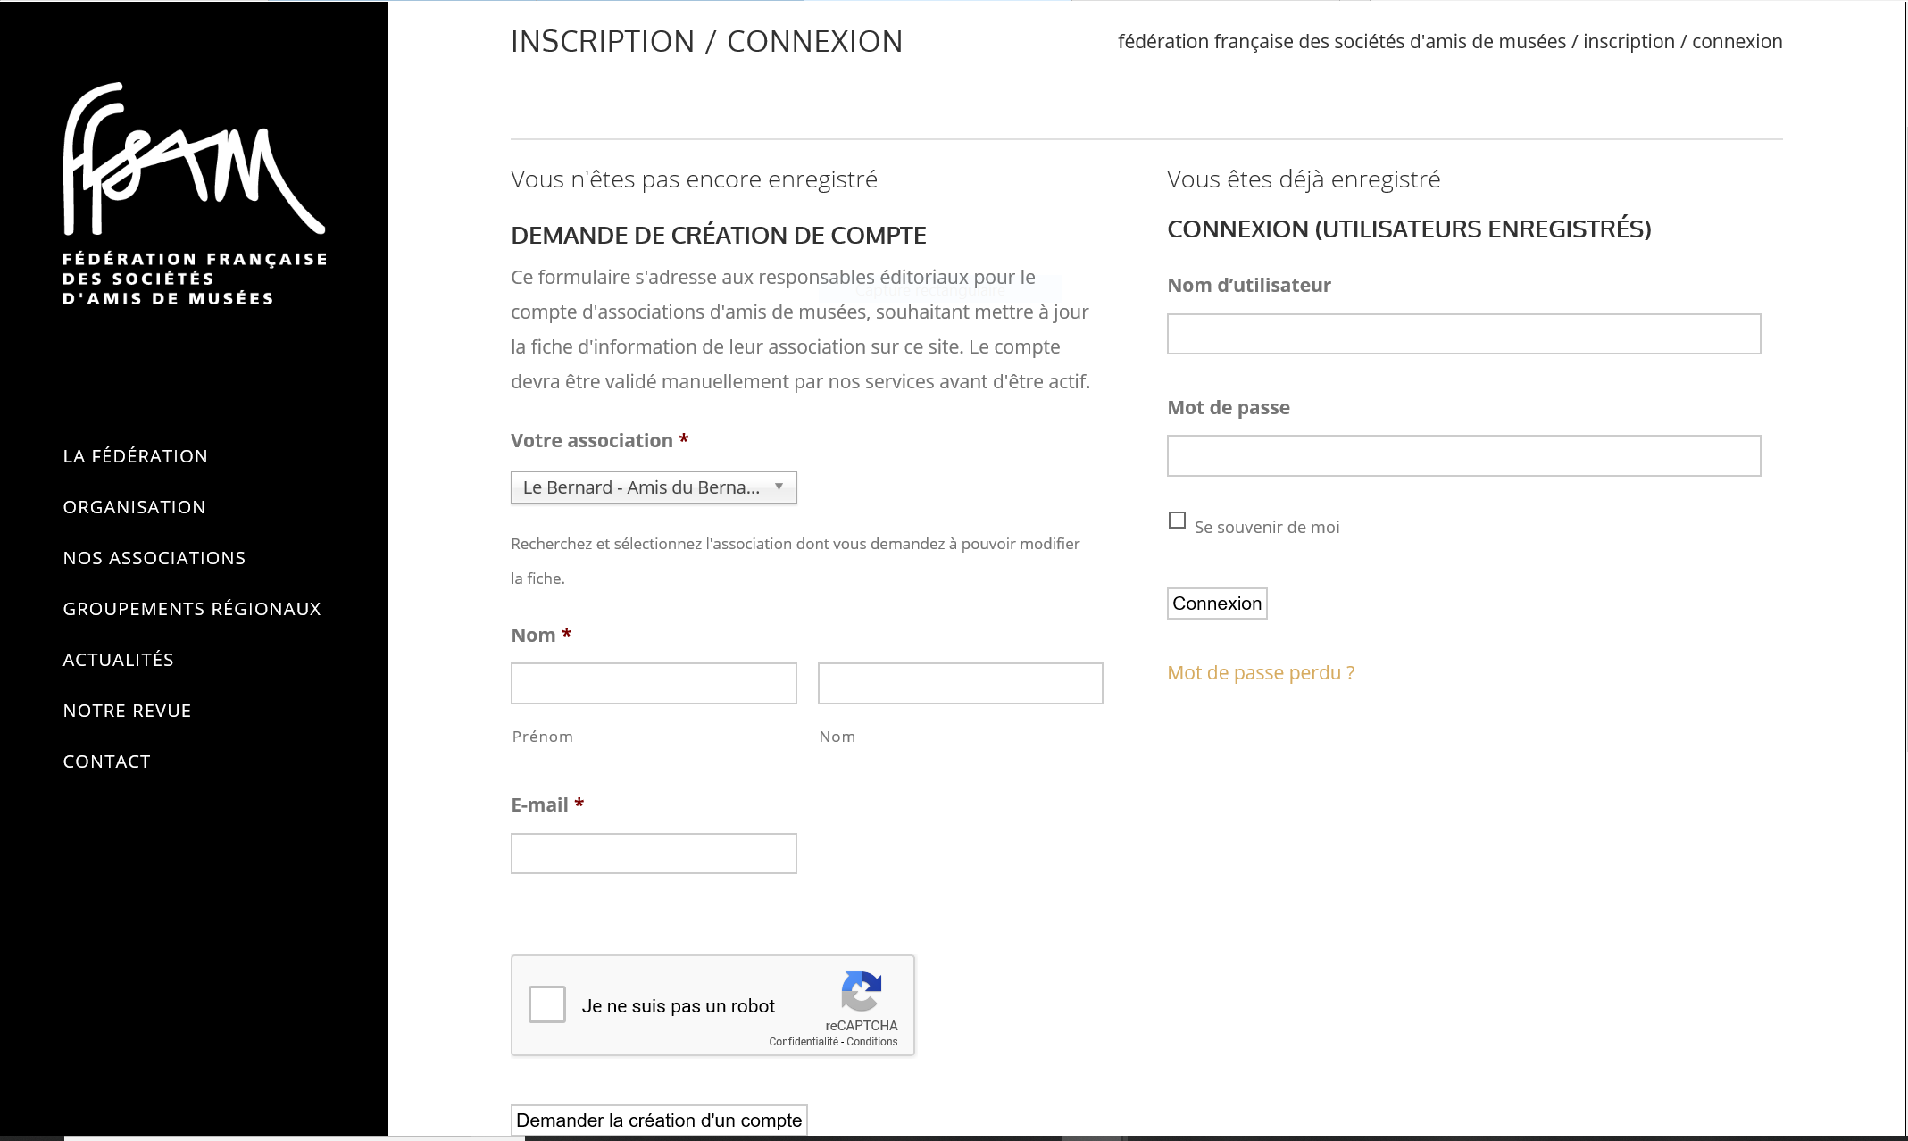
Sélectionnez le nom de l’association ou saisissez le nom de la ville
Vous arrivez sur le formulaire
Demande de Création de compte
Indiquez le prénom et le nom de l’utilisateur
N’indiquez pas d’adresse personnelle
Indiquez l’adresse mail de l’association
Cochez la case
et répondez aux questions posées
Cliquez sur cette touche

Slide 8
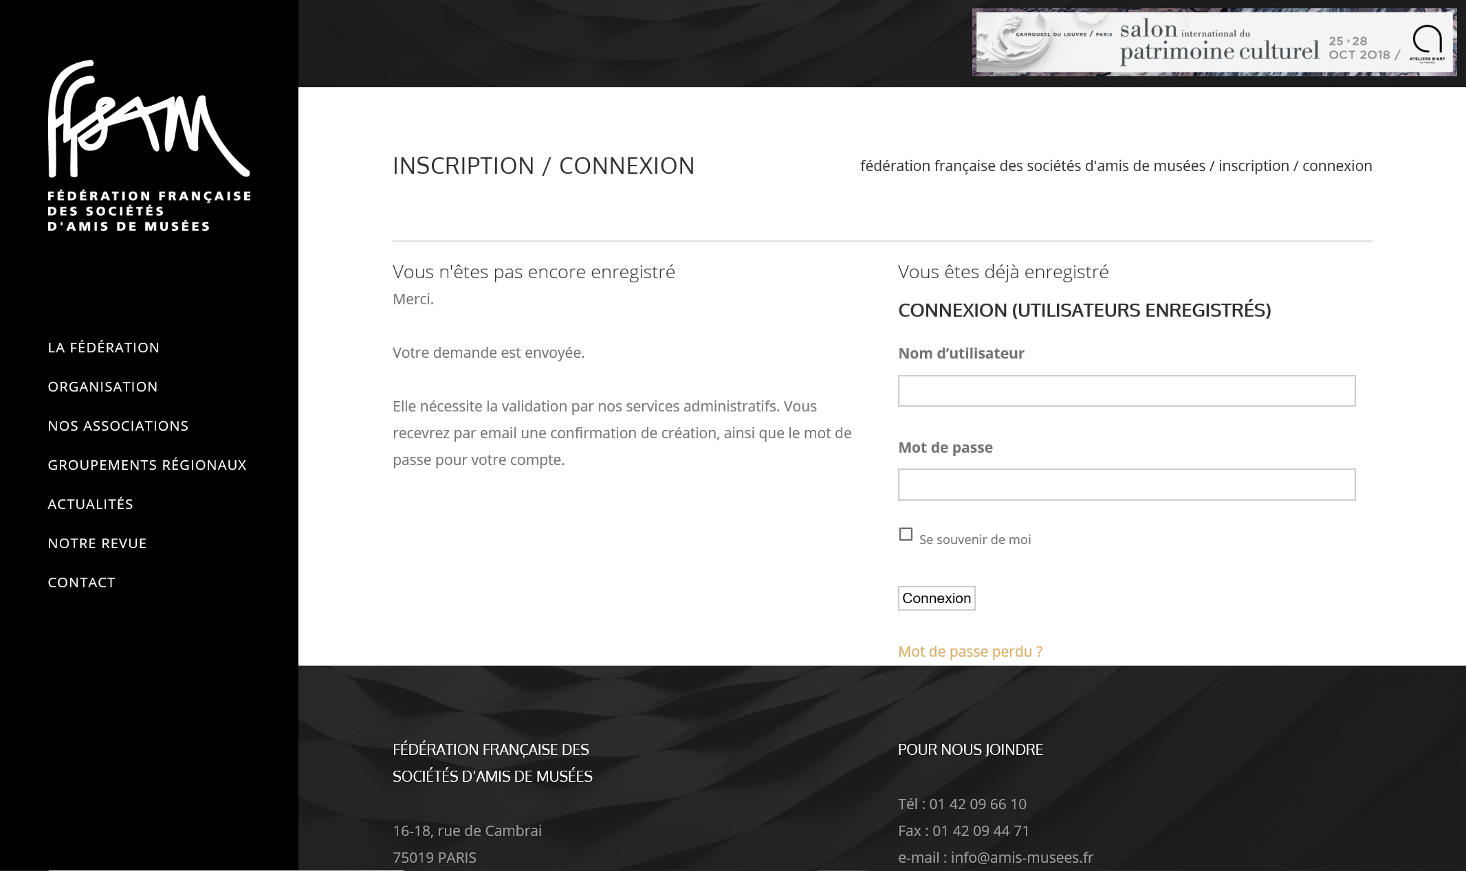
Suite à cette demande, le secrétariat de la FFSAM reçoit un message
pour activer votre compte.
Une fois le compte activé, vous recevez un message dans la boite mail renseignée lors de l’inscription (boite mail de l’association).
Et ensuite ?
Très important
Ce message contient le mot de passe initial.
Comme ce mot de passe est complexe, vous pourrez le modifier lors de votre première connexion.

Slide 9
Grâce à ce mot de passe vous pourrez vous connecter à votre page et mettre à jour votre fiche.
Si vous rencontrez un problème, n’hésitez pas à contacter le secrétariat de la FFSAM.

